Slide 1

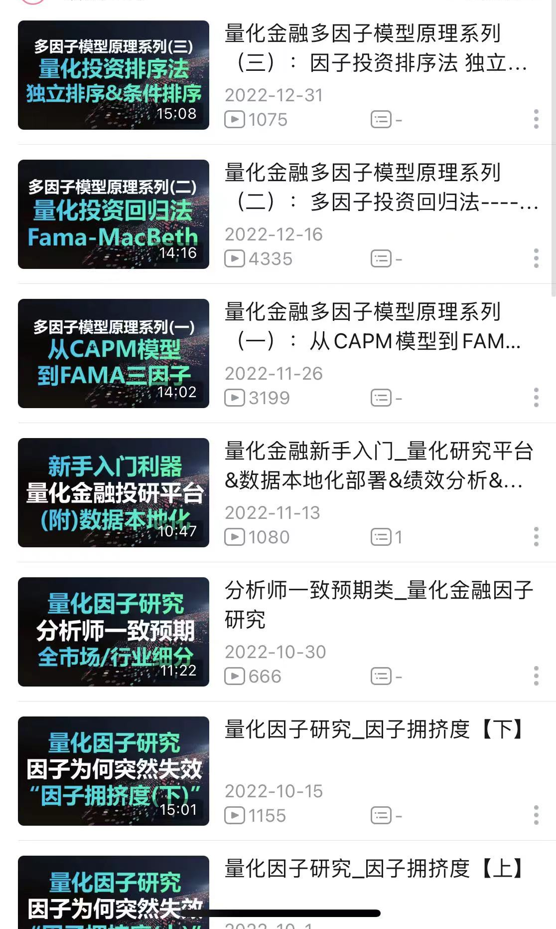
GPLEARN遗传规划自动因子挖掘框架
科大财经
2023年1月12日

Slide 2
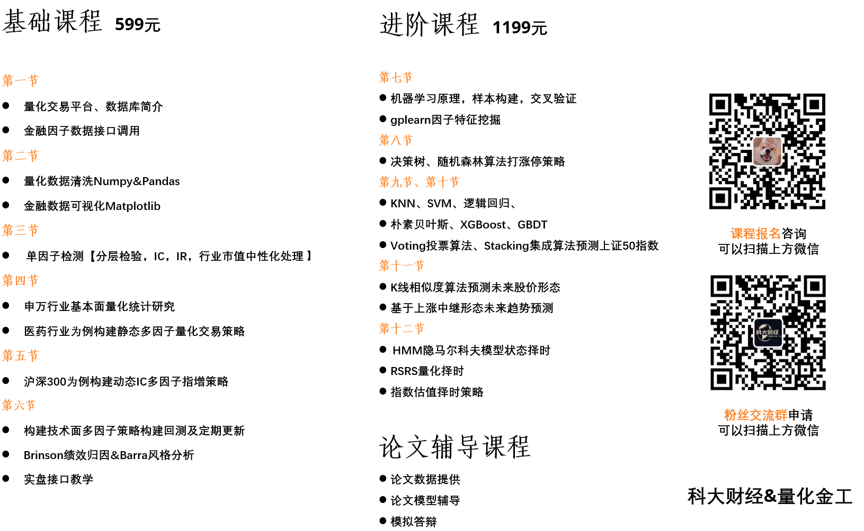
下期预告：因子构建中复权问题的处理
腾讯会议直播
提供完整源代码
讲解源码逻辑及理论
一对一答疑

Slide 3
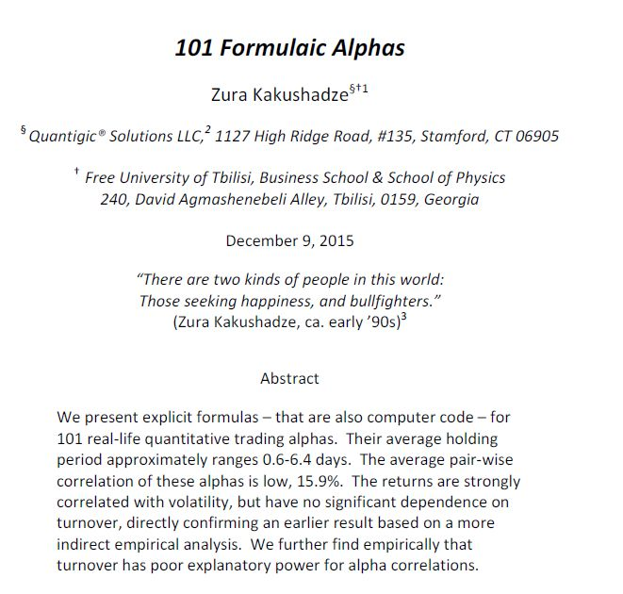
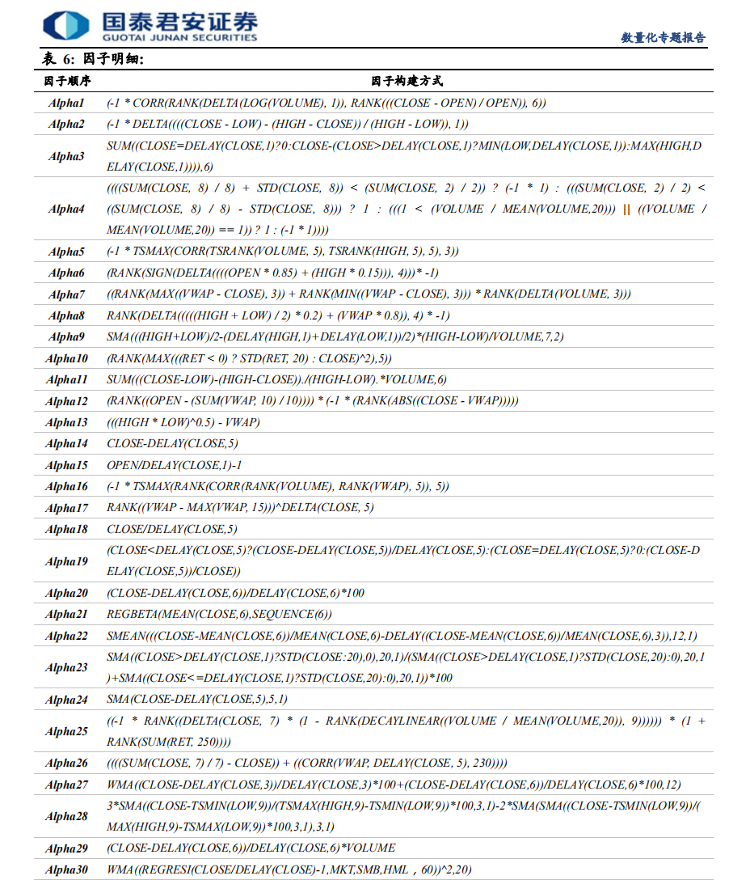
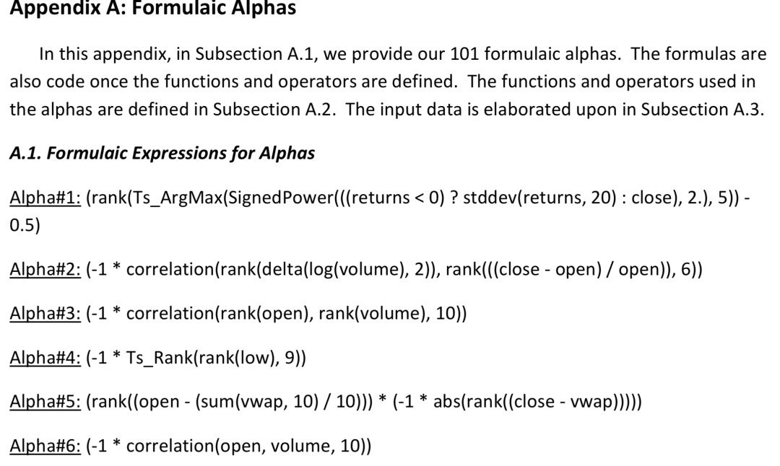
WorldQuant Alpha101、国泰君安 Alpha191

Slide 4
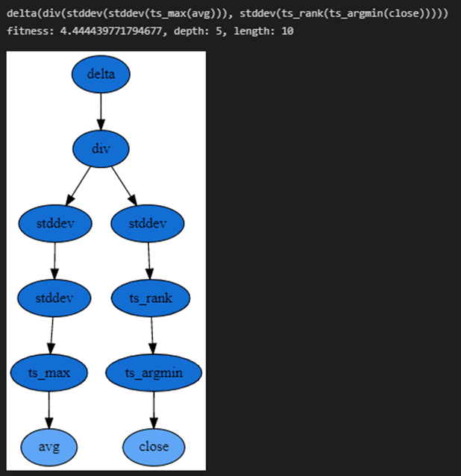
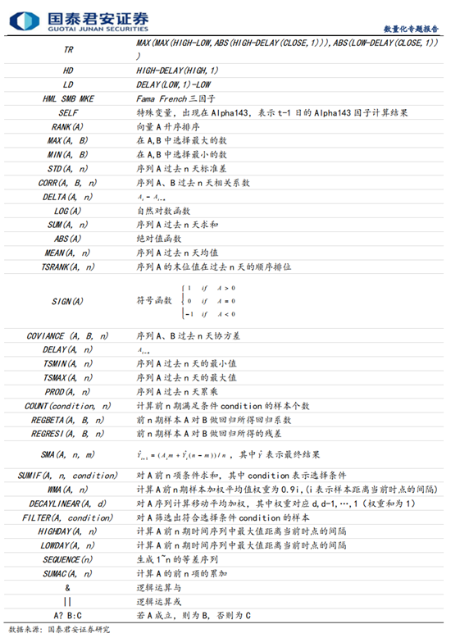
因子构建的结构：因子和算子
算子的种类：
时序/截面
单一/交互
为算子
为因子

Slide 5
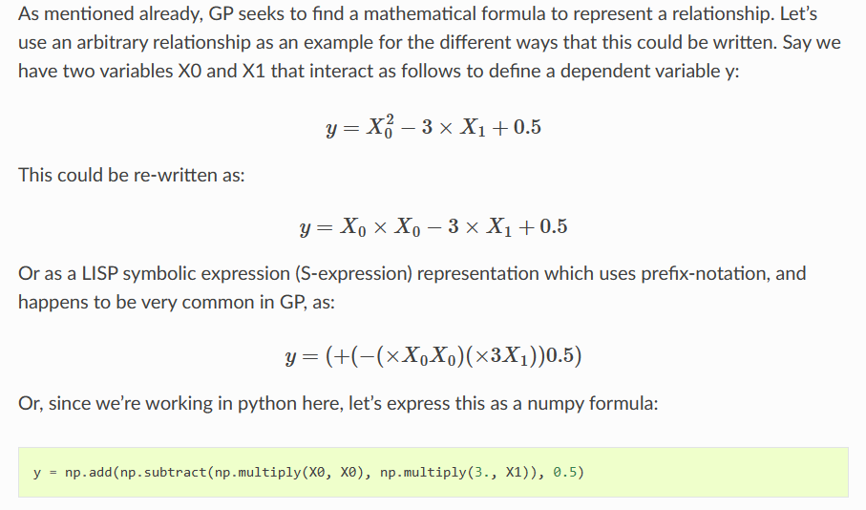
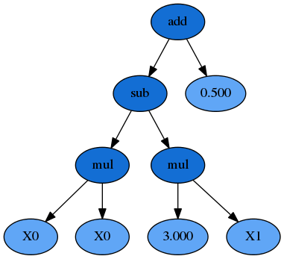
S-表达式

Slide 6
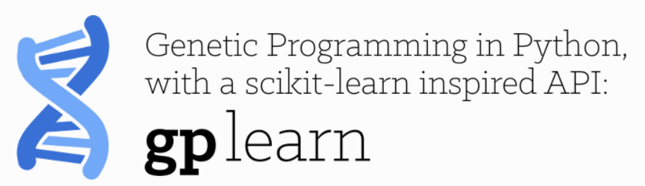
GPLEARN库
https://gplearn.readthedocs.io/en/stable/intro.html
作用：通过遗传规划算法将因子和算子随机合成，通过对收益率回归收敛，基于遗传算法完成迭代遗传，输出具有较好预测能力的因子。
遗传规划/遗传编程(Genetic Programming)： 遗传算法(Genetic Algorithm)的一个分支。吸收了遗传算法过程中的选择、杂交、变异的流程。遗传算法自身更多应用在模型参数调参过程中。
https://baike.baidu.com/item/%E9%81%97%E4%BC%A0%E7%AE%97%E6%B3%95/838140
遗传算法：不能直接处理问题空间的参数,因此必须通过编码将要求解的问题表示成遗传空间的染色体或者个体。这一转换操作就叫做编码。 当然还有解码啦
max_depth:[3、4、5、6、7、8、9、10] 用3位二进制
3：000 4：001 5：010 6：011 7：100 8：101 9：110 10：111

Slide 7
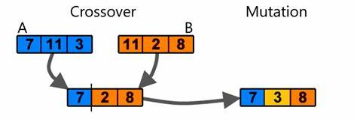
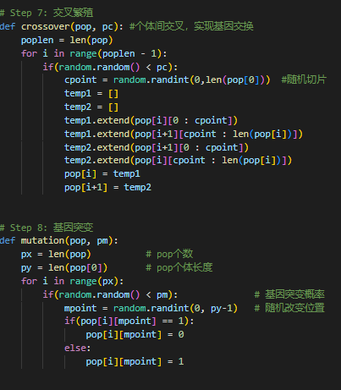
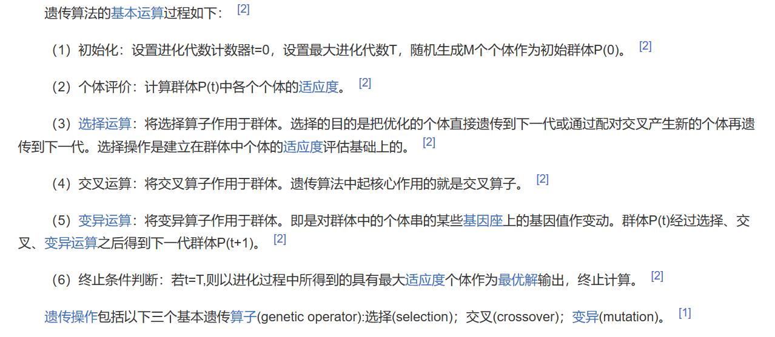
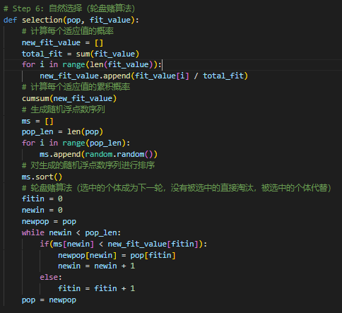
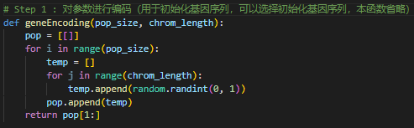
遗传算法(Genetic Algorithm)

Slide 8
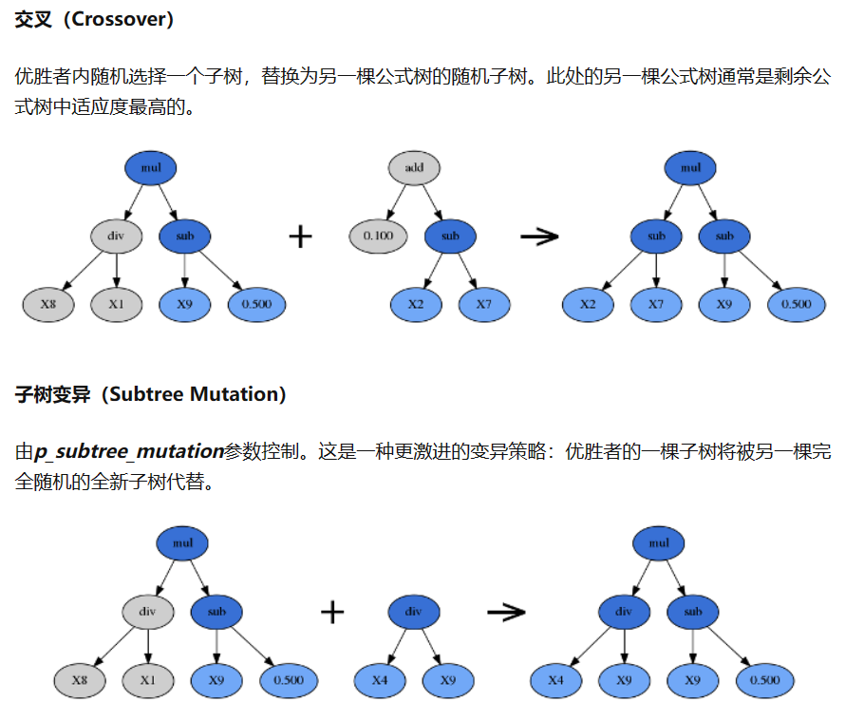
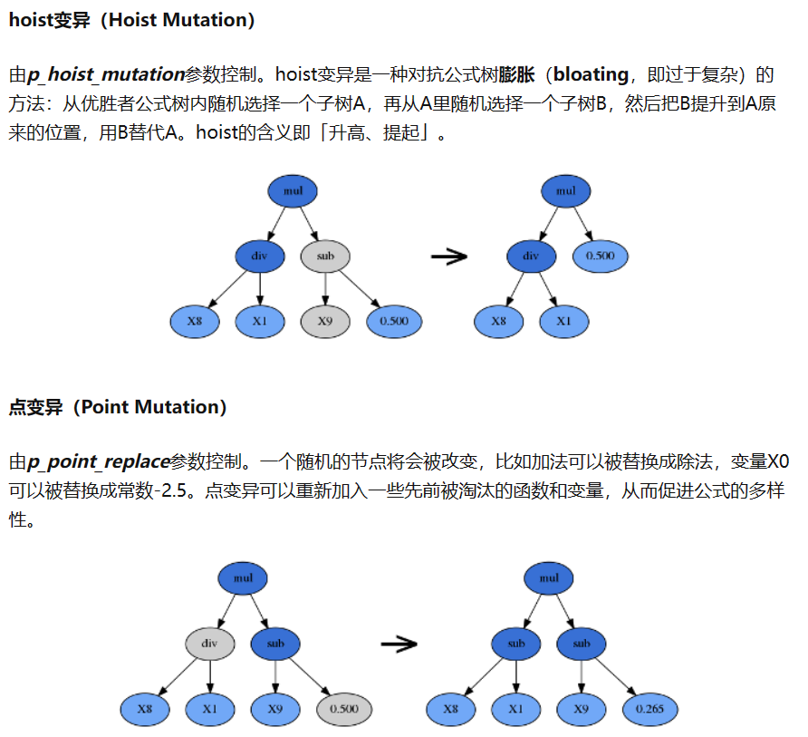
S-表达式 + 遗传算法

Slide 9
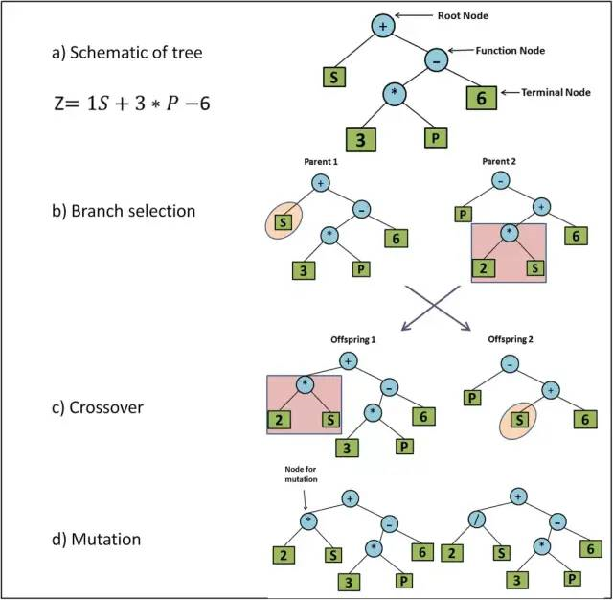
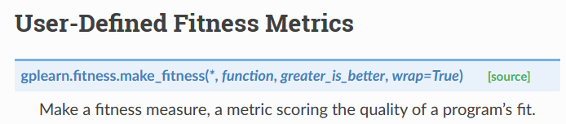
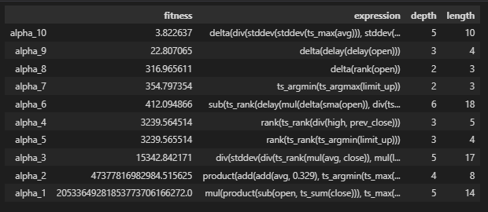
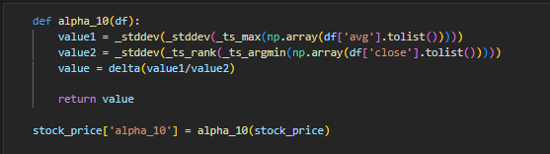
完整流程

Slide 10
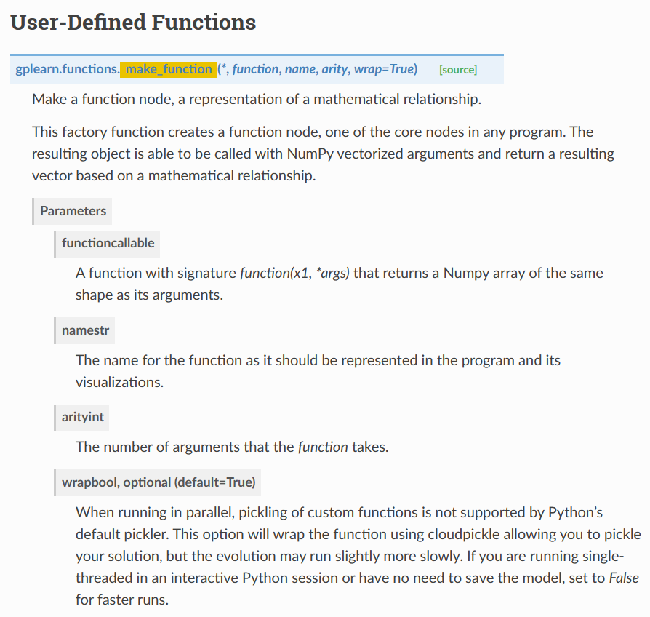
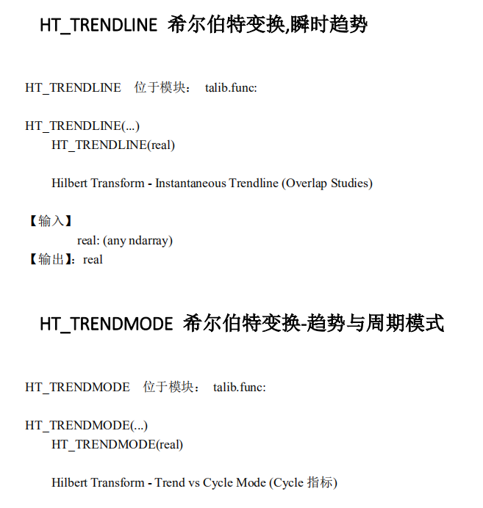
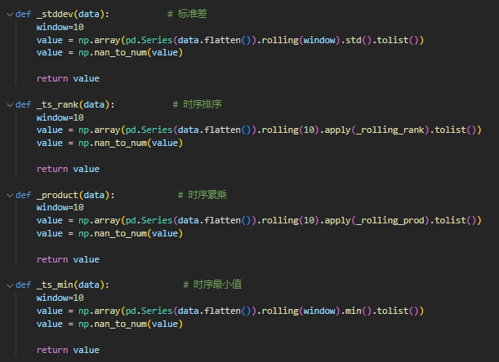
算子构建
https://github.com/HuaRongSAO/talib-document

